Slide 1
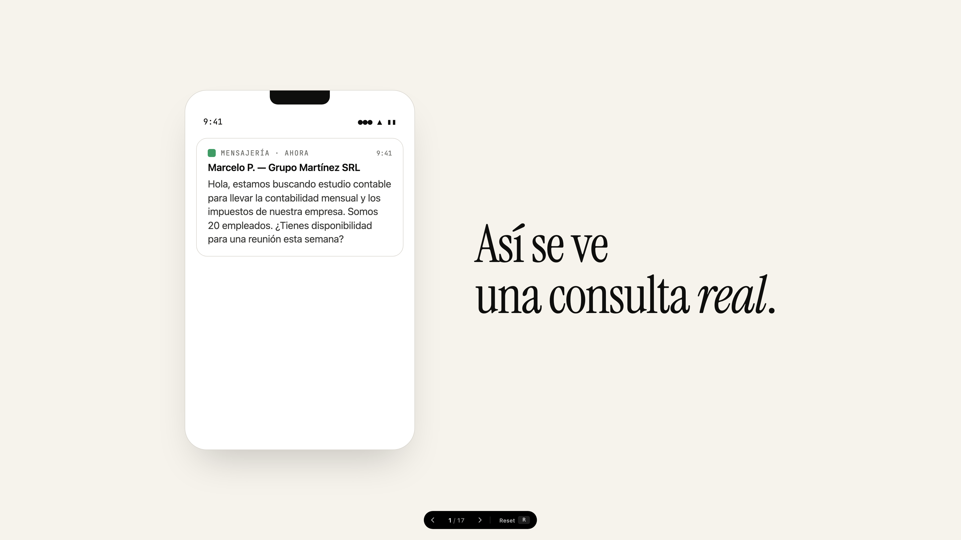
Notes:
Mira este mensaje. Así se ve el tipo de consulta que les empieza a llegar al WhatsApp a los contadores que trabajan con nosotros. No es un curioso, no es alguien preguntando cuánto cuesta hacer una declaración suelta — es un empresario con una pyme que necesita contador para sus obligaciones mensuales.

Slide 2
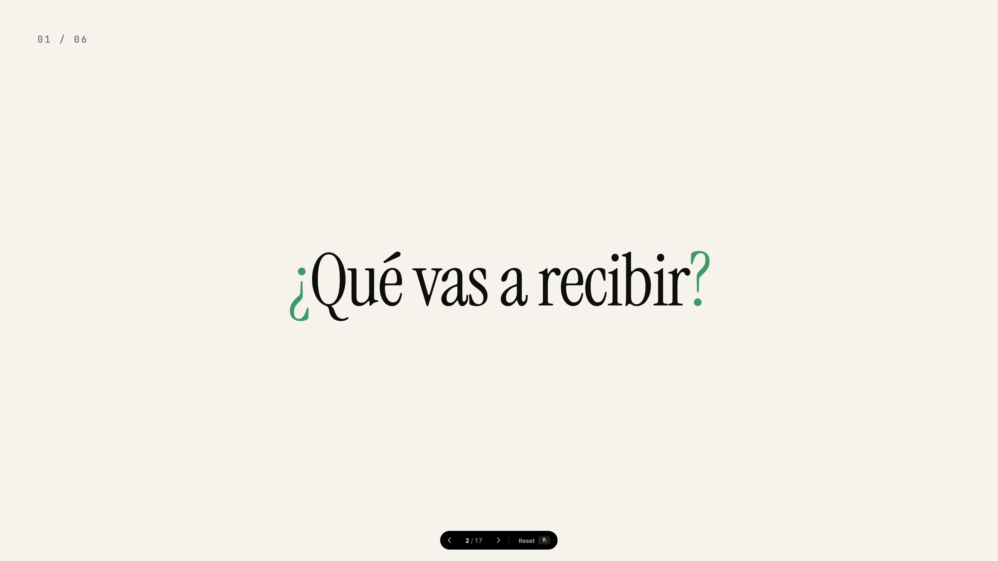
Notes:
Lo que acabas de ver es un ejemplo real. Déjame contarte concretamente qué vas a recibir.

Slide 3
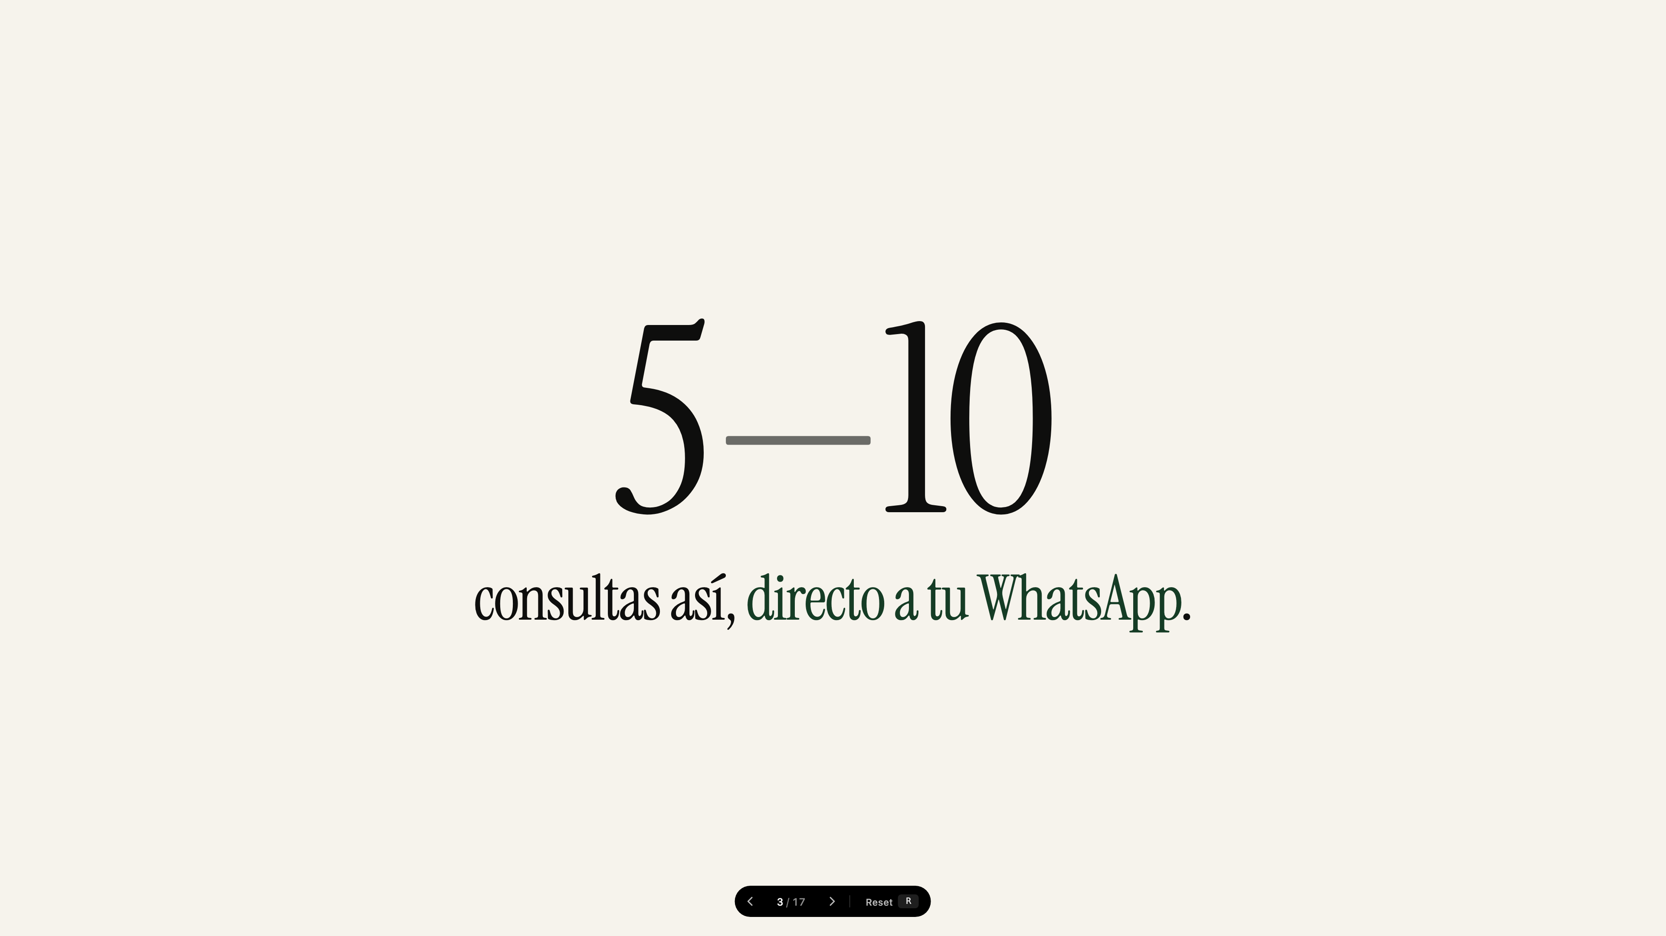
Notes:
Nuestro método está diseñado para que, durante el primer mes de empezar, recibas en promedio entre 5 y 10 consultas como esa, directo a tu WhatsApp. No todos van a cerrar como clientes — eso depende de cómo los atiendas — pero el flujo de empresarios interesados va a estar ahí.

Slide 4
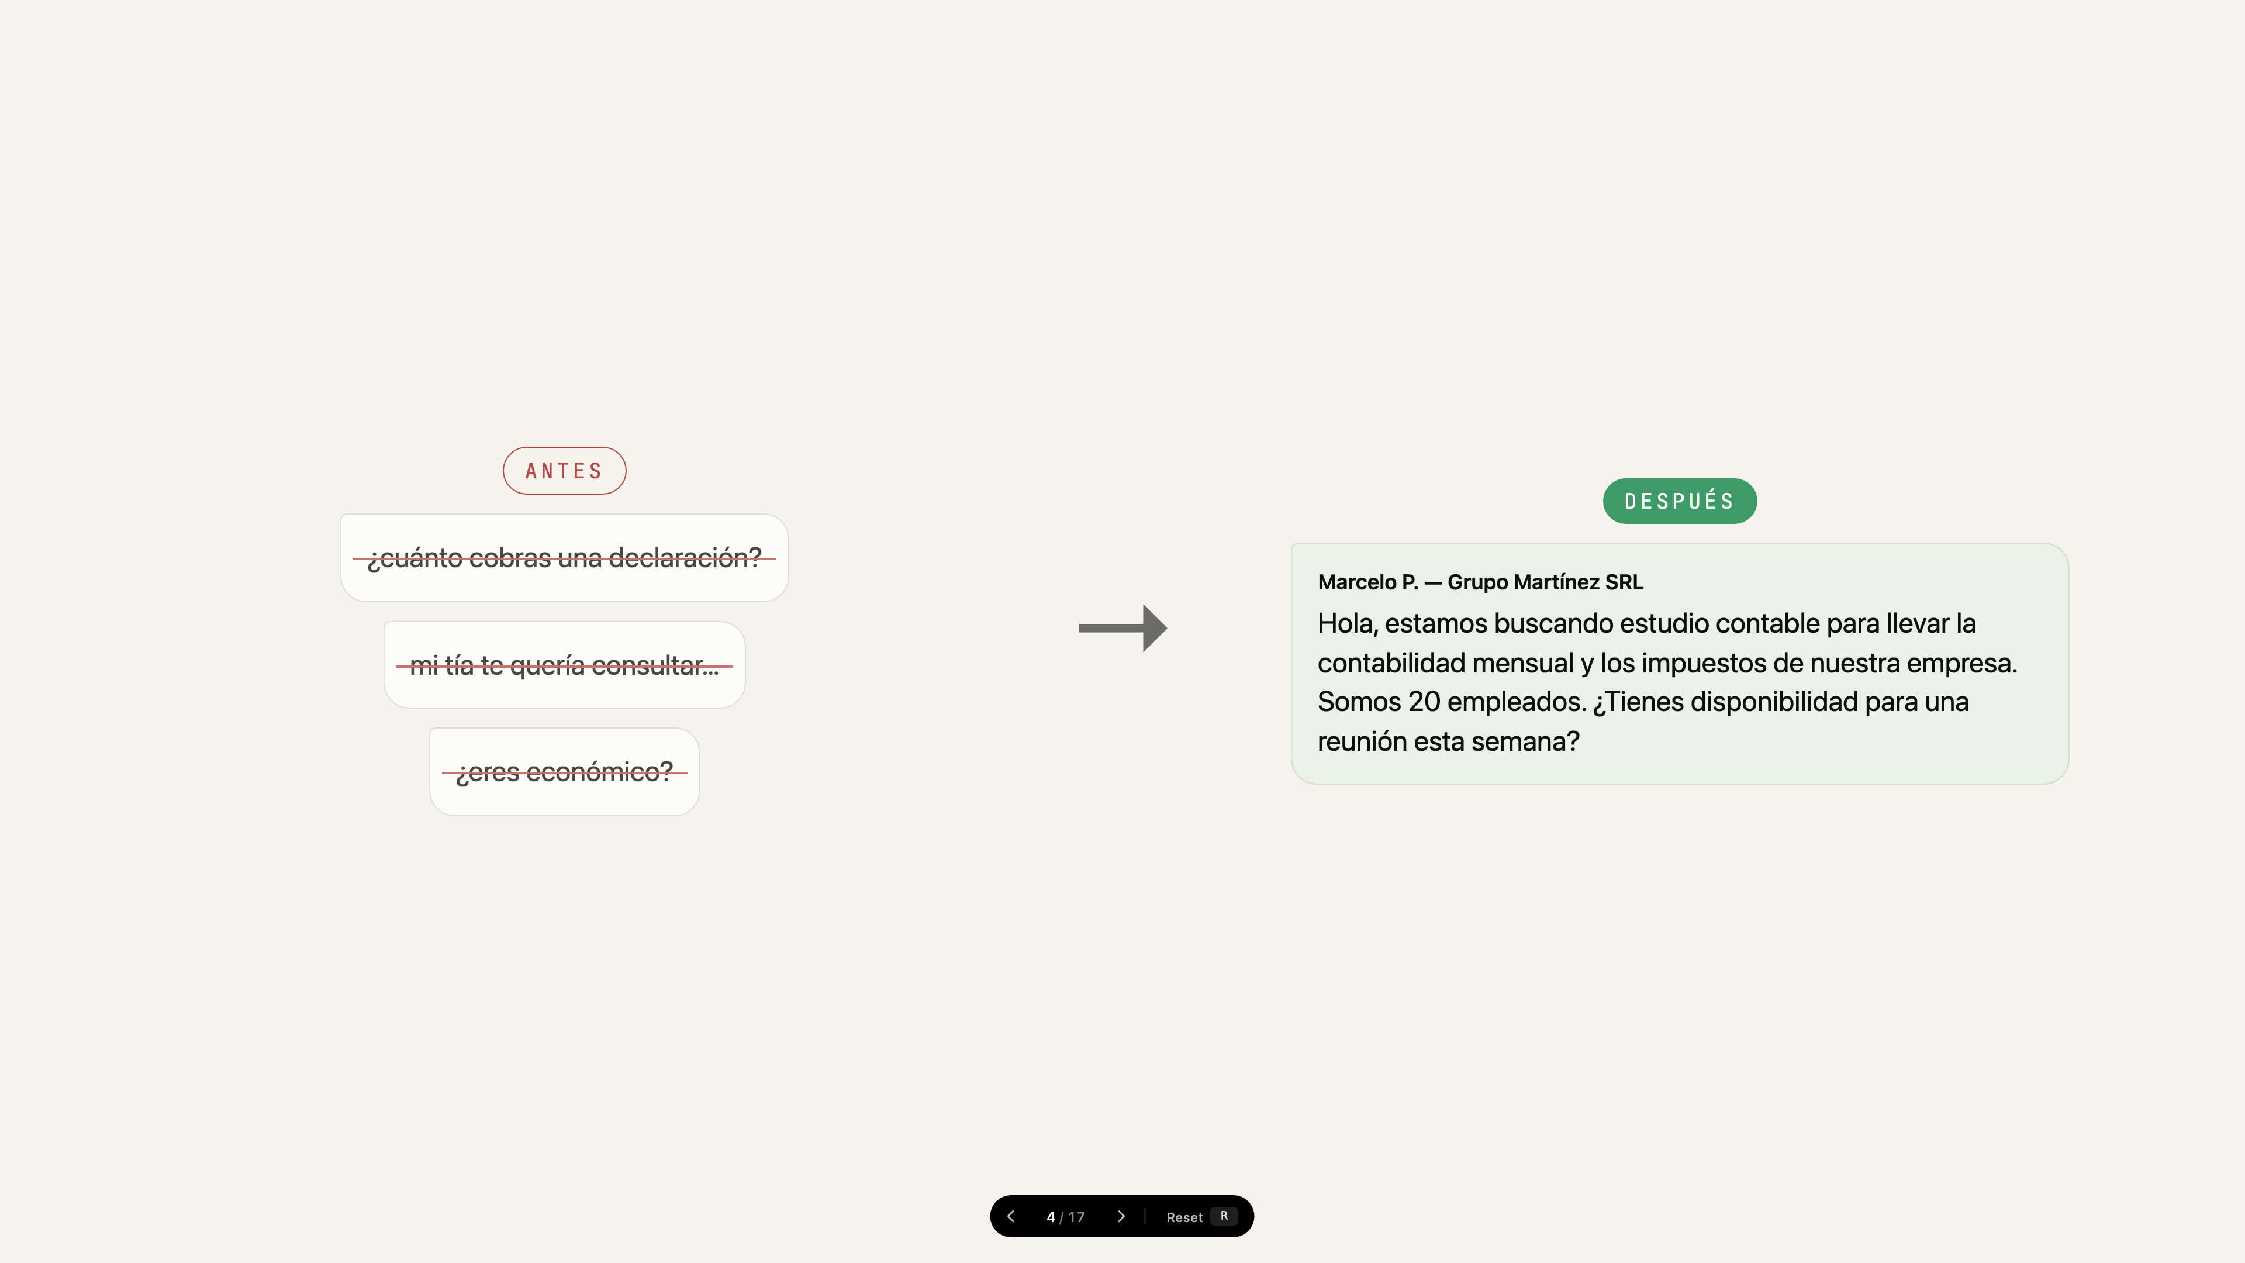
Notes:
La diferencia es esta. Hoy, si te llega algo, probablemente sea así: curiosos, consulta chica, gente preguntando por recomendación. Con nuestro método, lo que entra es esto otro: empresarios que ya saben que necesitan contador y están evaluando estudios.

Slide 5
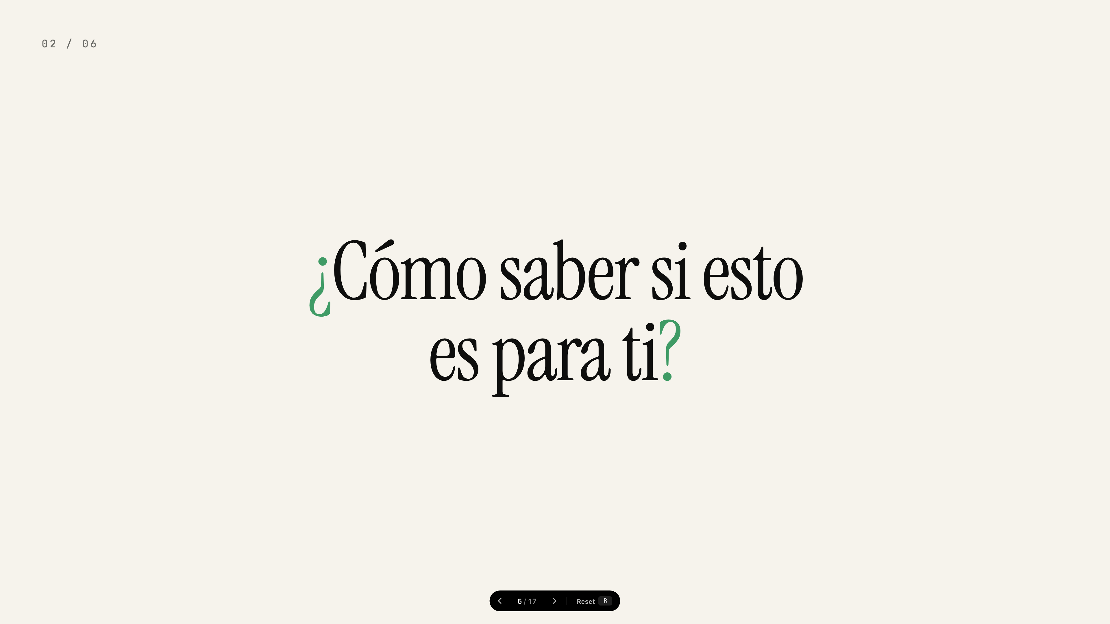
Notes:
Antes de seguir, una pregunta clave: ¿cómo saber si esto es para ti?

Slide 6
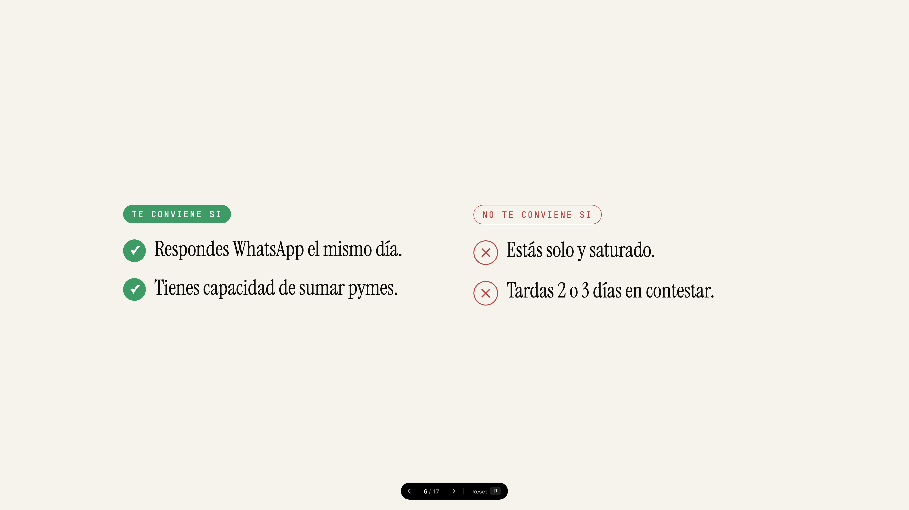
Notes:
El método funciona bien si puedes responder los WhatsApp el mismo día y tienes capacidad de sumar pymes con pagos mensuales a tu cartera. Si estás solo y saturado, o tardas dos o tres días en responder, no te conviene — la mayoría se enfría y se va con otro estudio. Prefiero decírtelo ahora a que lo descubras gastando dinero.

Slide 7
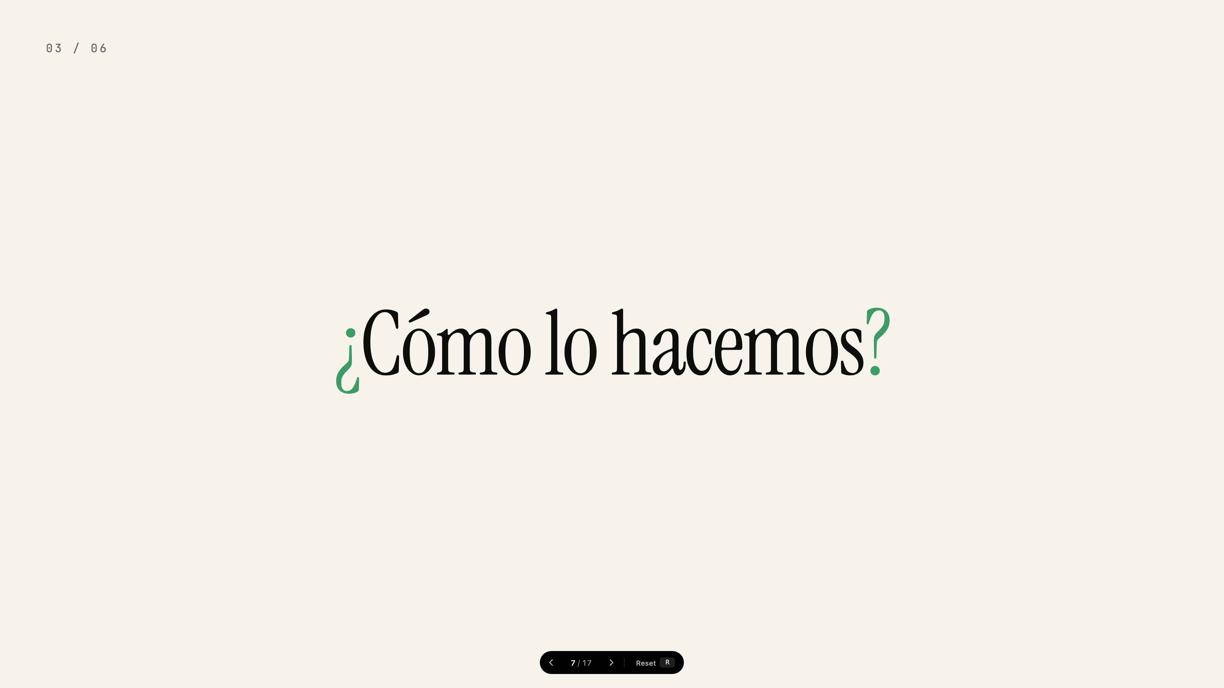
Notes:
Bien. Ahora, ¿cómo lo hacemos?

Slide 8
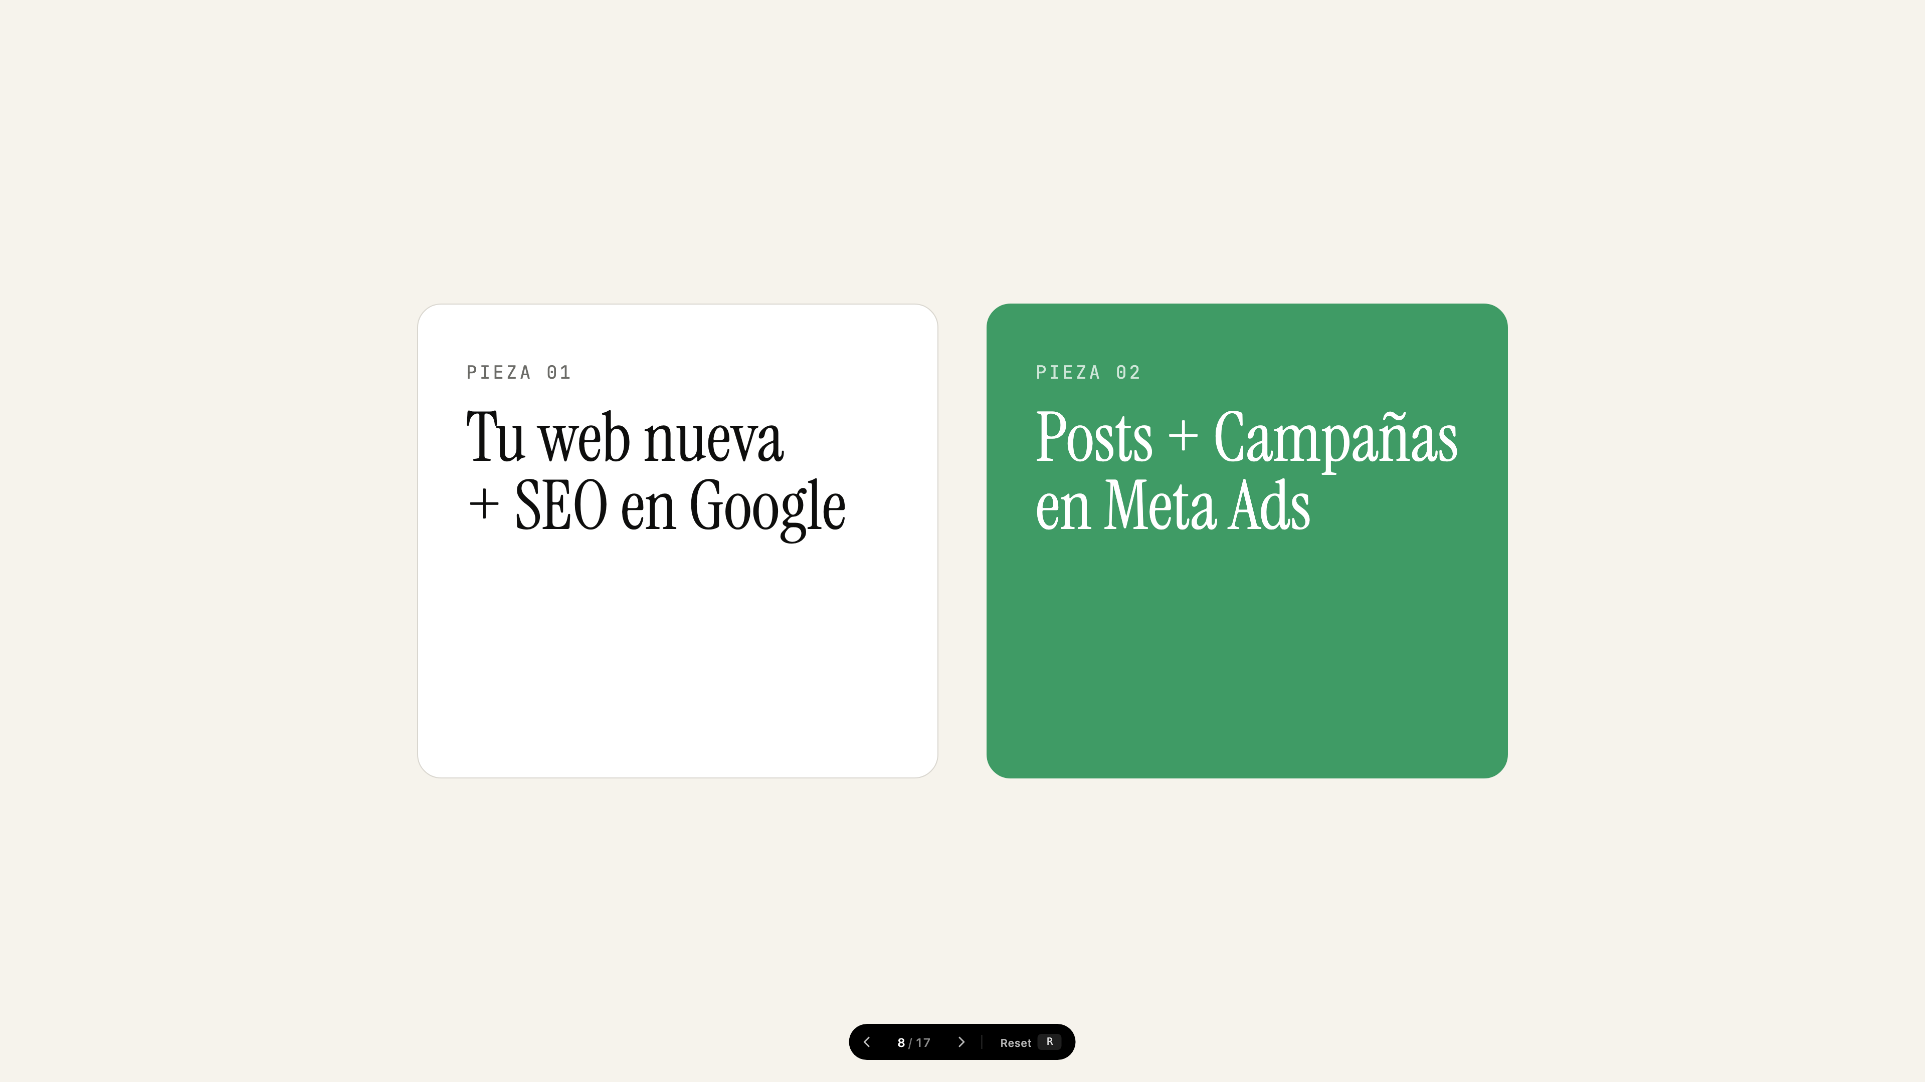
Notes:
Con dos piezas que trabajan juntas.

Slide 9
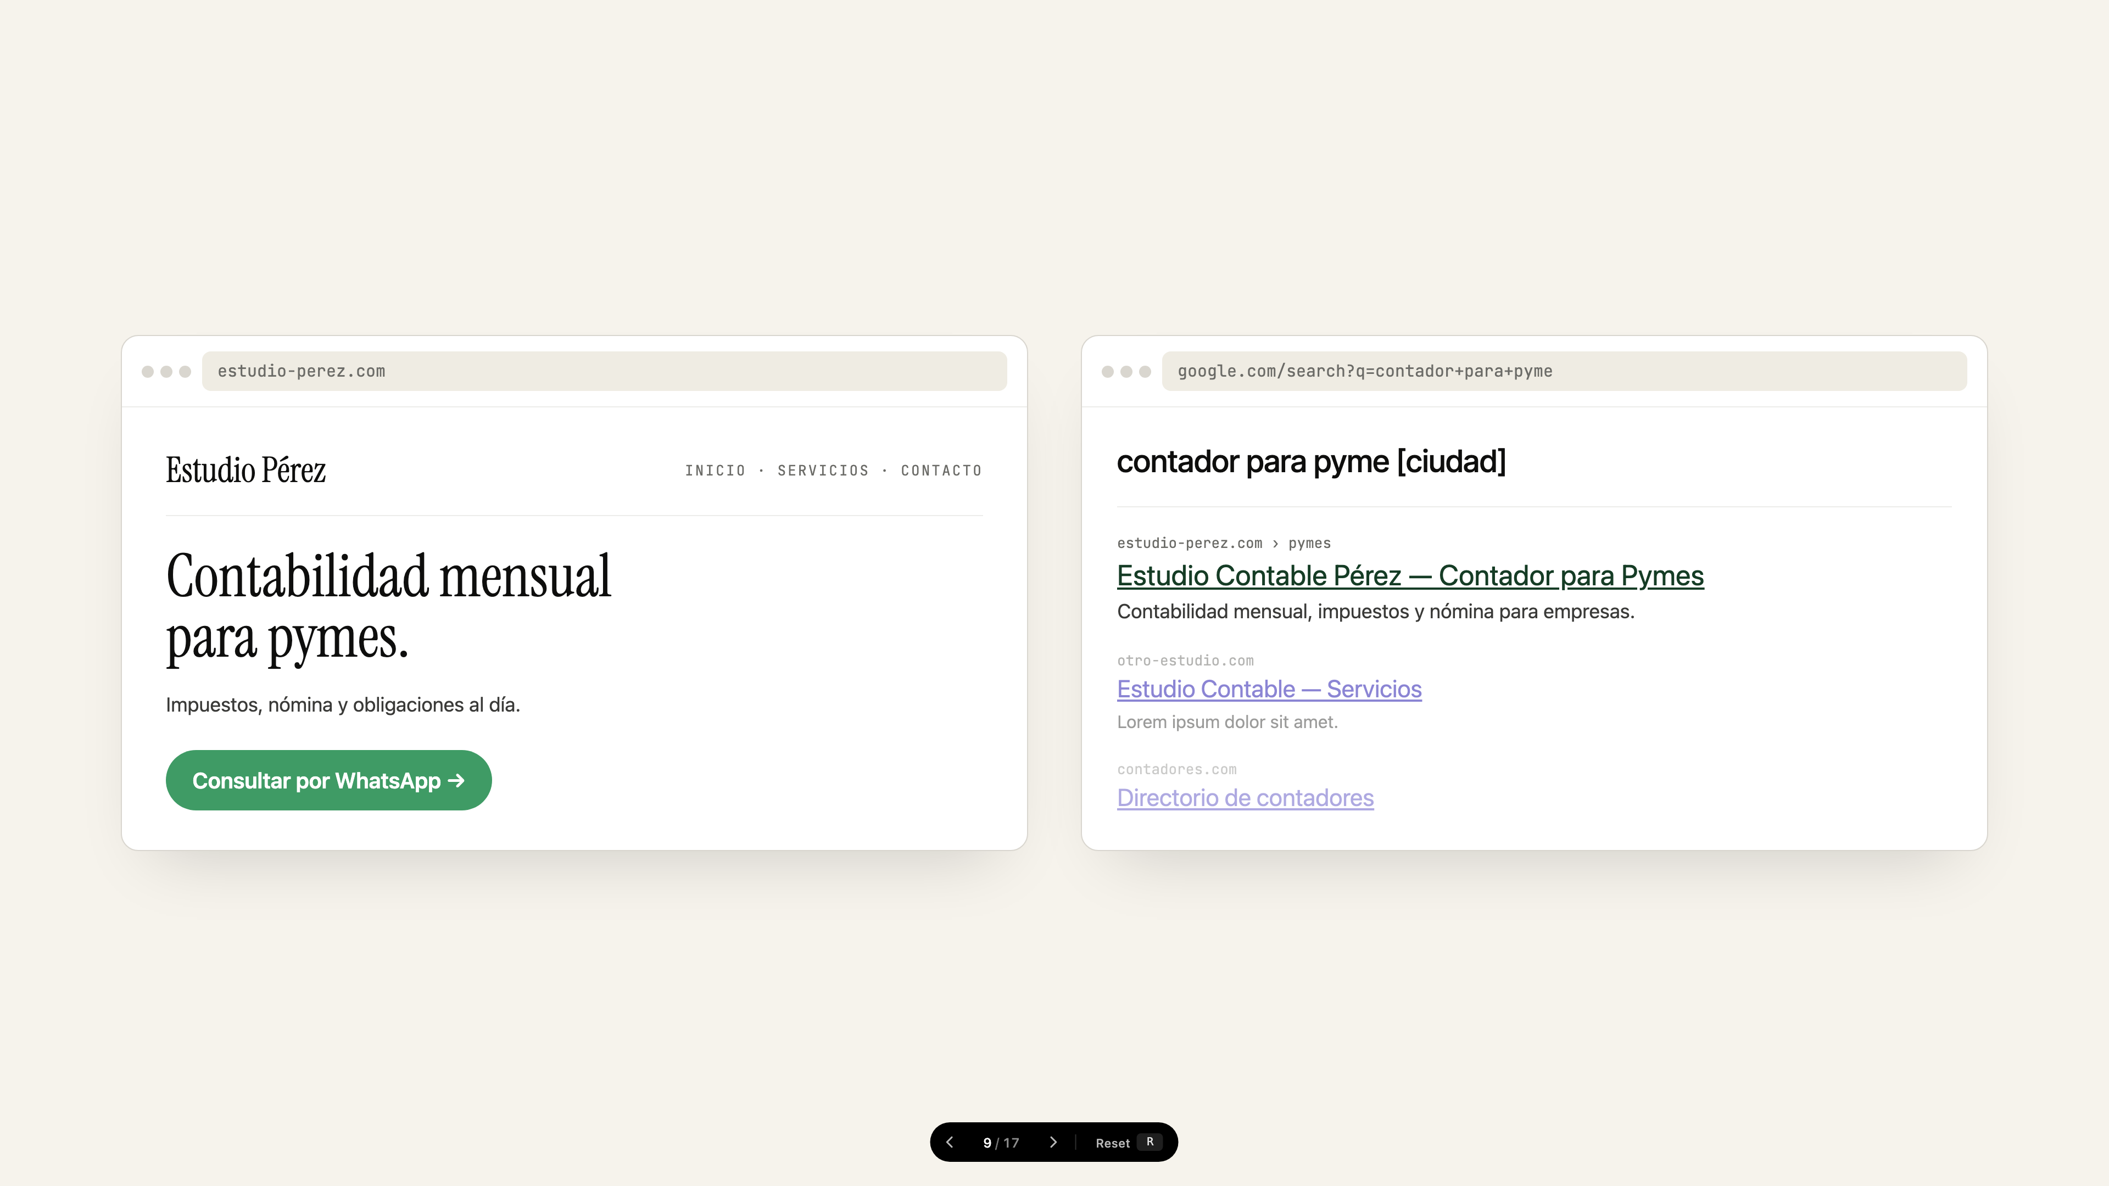
Notes:
Primero, rediseñamos tu página web, o la creamos desde cero si todavía no tienes. No la hacemos linda por lindo — la hacemos para que cuando un empresario entre, piense 'aquí hay un estudio serio con el que se puede trabajar'. Y le aplicamos SEO para que aparezcas en Google cuando alguien busca contador para su empresa en tu ciudad. El botón principal de la web va directo a tu WhatsApp, sin formulario intermedio.

Slide 10
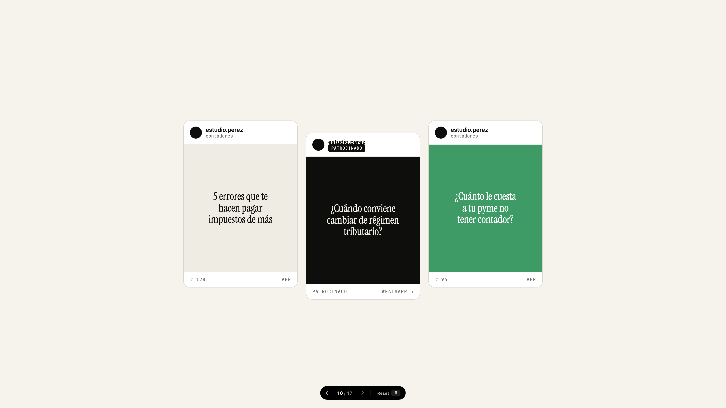
Notes:
Segundo, te creamos 3 posts para tus redes sociales y convertimos 3 de ellos en campañas publicitarias en Meta e Instagram. Las ads son lo que más rápido te trae gente al WhatsApp. Las calibramos para que solo las vean los empresarios que quieres atraer — dueños de pymes en tu zona, no cualquier persona. La combinación de ads más web optimizada es lo que genera el grueso del flujo.

Slide 11
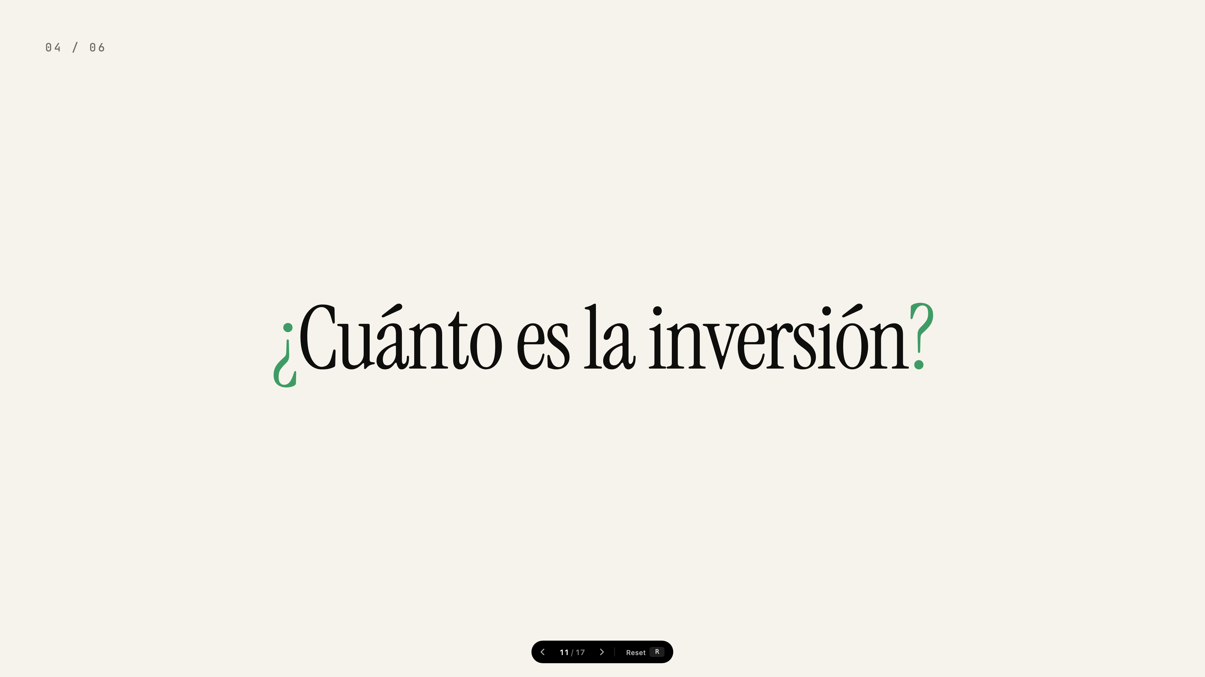
Notes:
Llegamos al punto clave. ¿Cuánto cuesta esto?

Slide 12
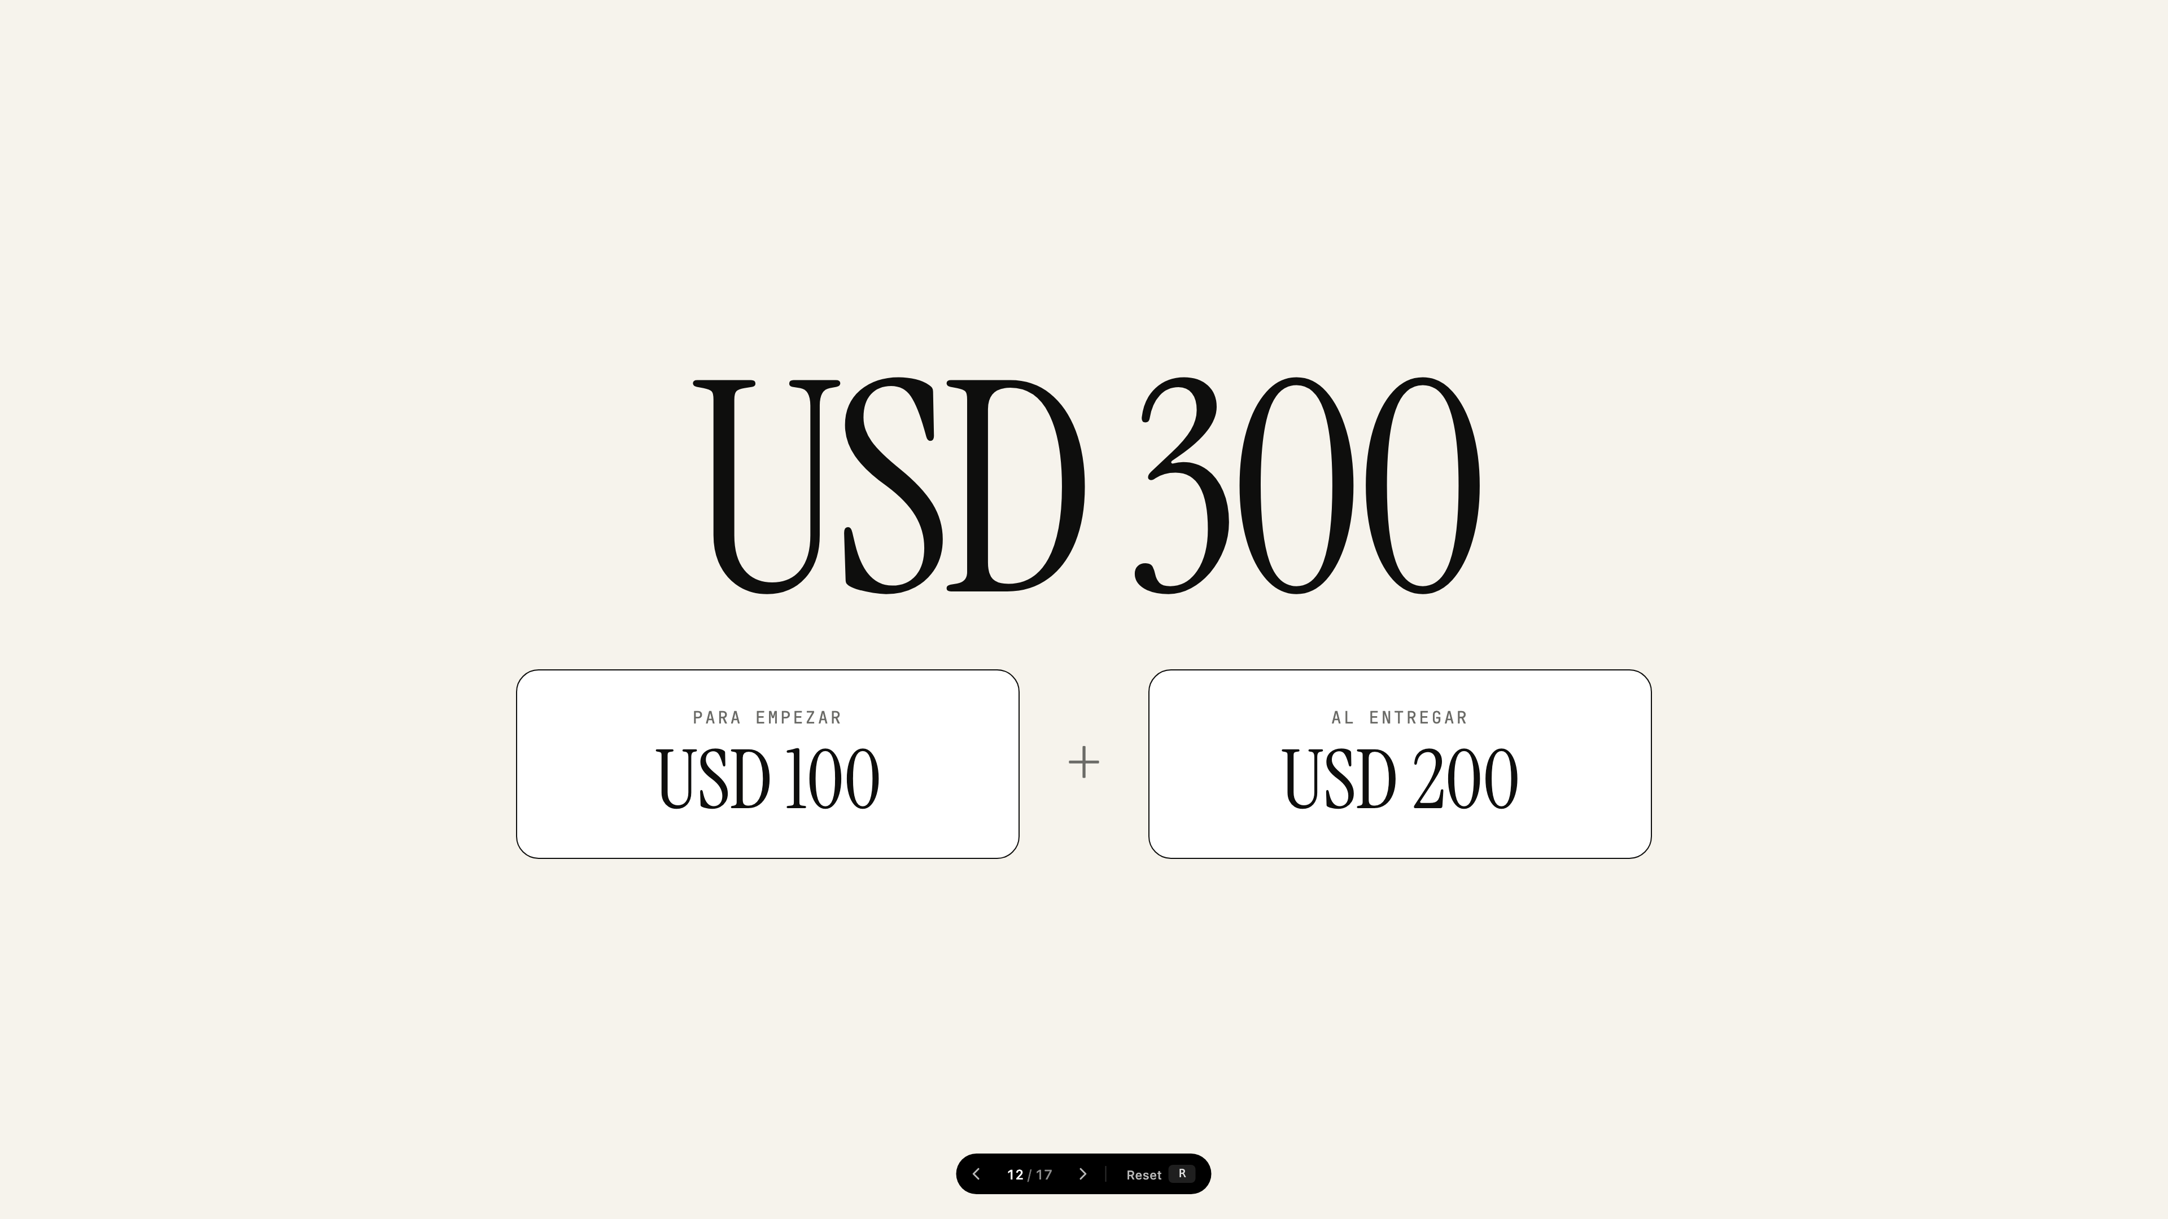
Notes:
La inversión total es USD 300. Cien para empezar y doscientos cuando entregamos. Para ponerlo en perspectiva: un solo cliente empresa con pagos mensuales recurrentes, de los que te vamos a empezar a traer, te devuelve toda la inversión en sus primeras una o dos facturas. Por eso los números te cierran incluso si de los 5 a 10 prospectos del primer mes terminas cerrando uno solo.

Slide 13
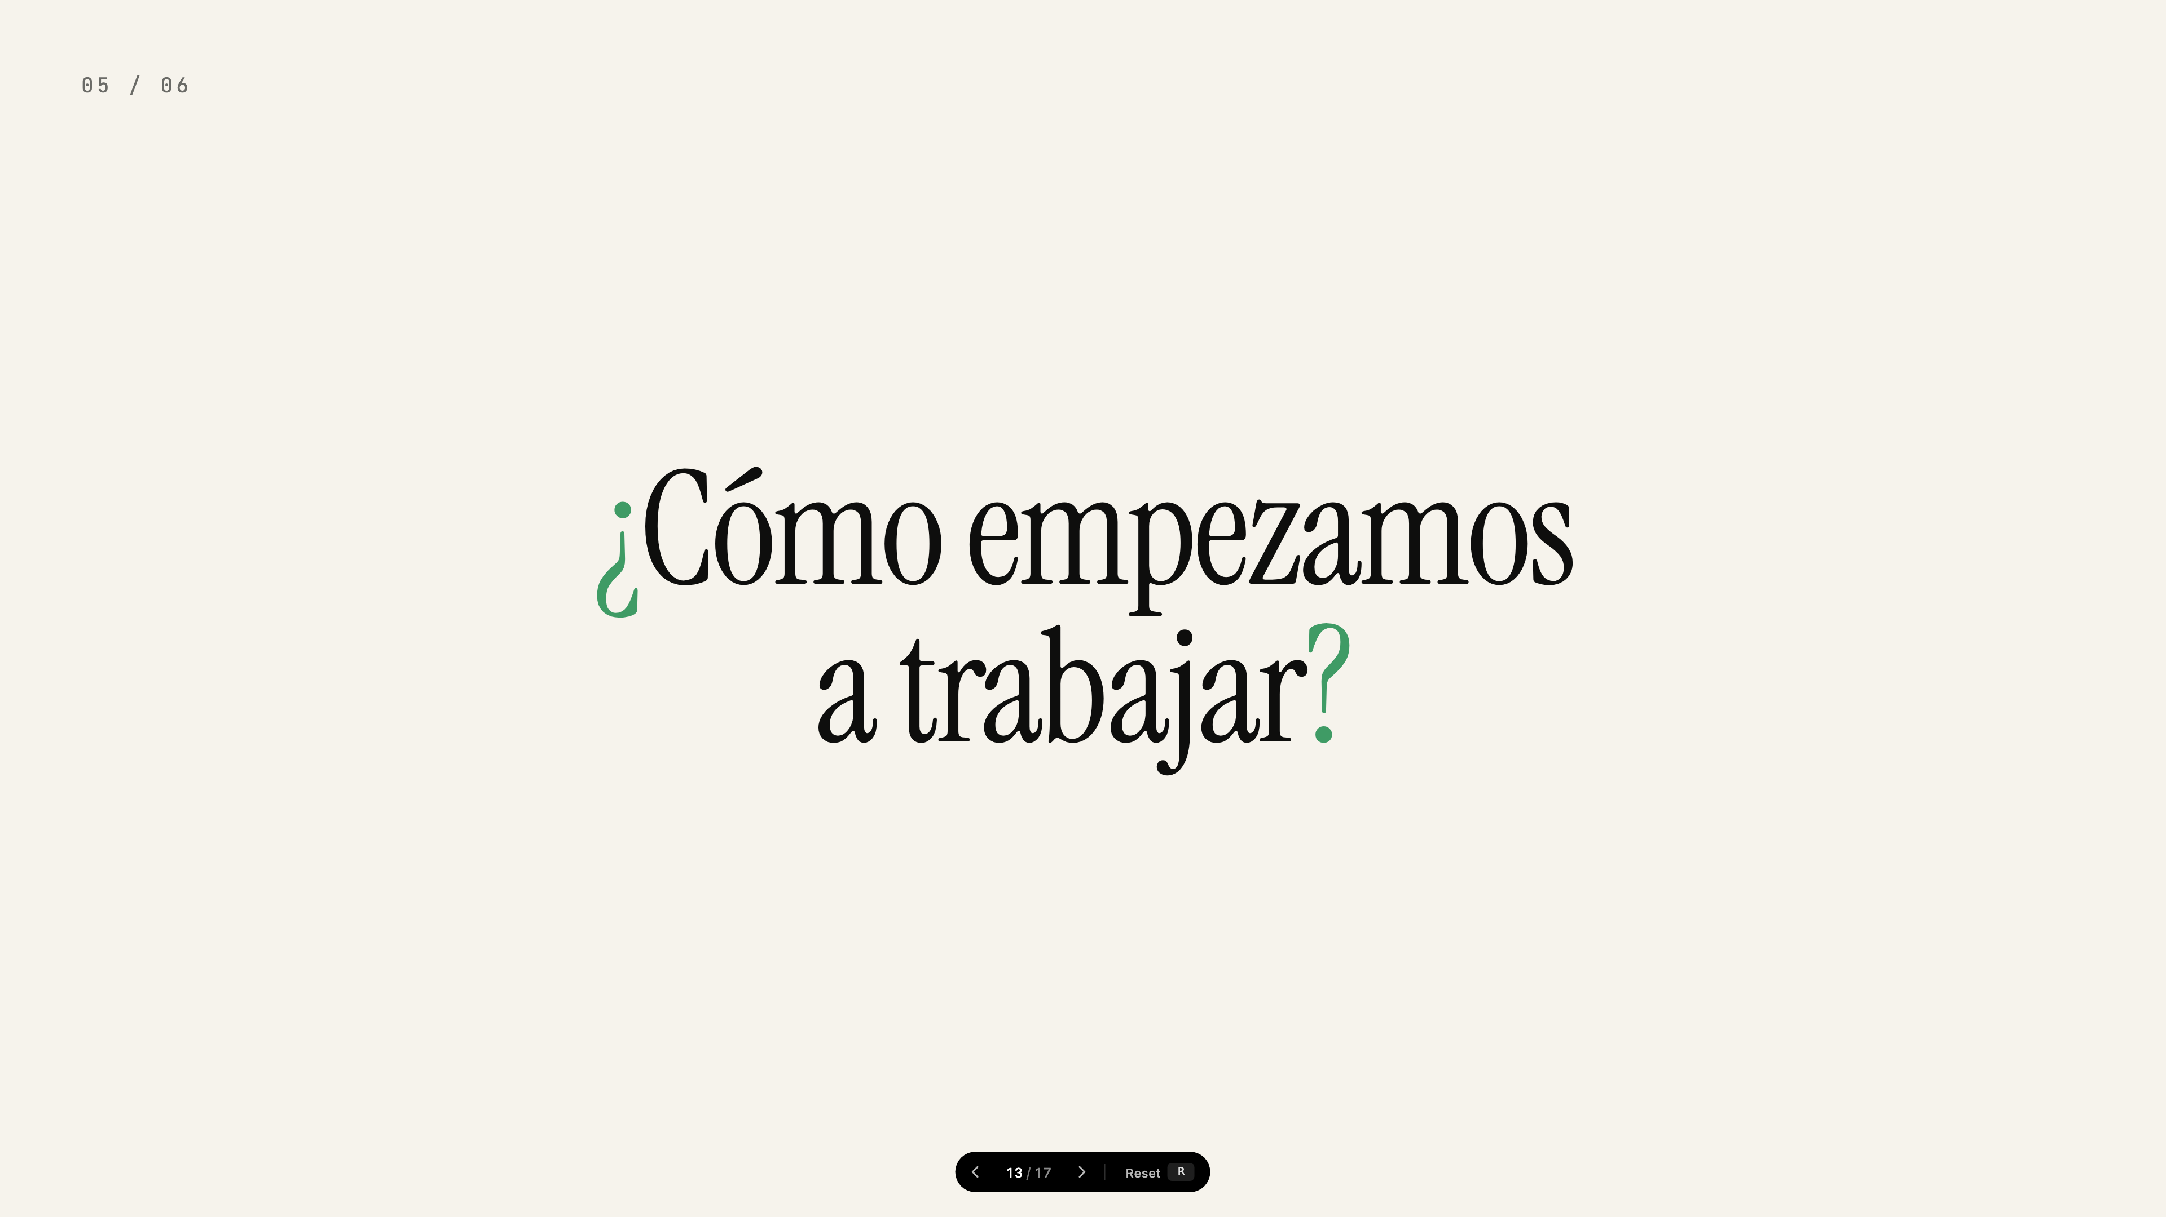
Notes:
Si todo hasta aquí te cierra, la siguiente pregunta lógica es: ¿cómo empezamos a trabajar?

Slide 14
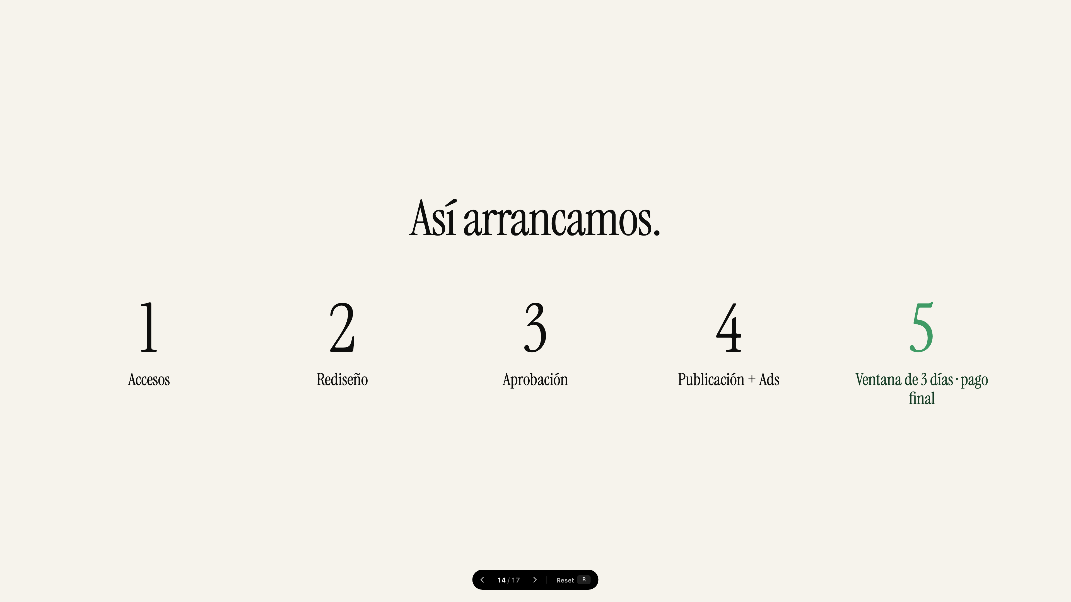
Notes:
En concreto. Uno: te pedimos los accesos a tu web actual o al dominio. Si no sabes cómo, lo resolvemos juntos en la llamada, no es tu problema. Dos: rediseñamos la web. Tres: te la enviamos para que la apruebes; si algo no te cierra, ajustamos hasta que digas 'sí'. Cuatro: publicamos la web y lanzamos las 3 campañas de ads. Cinco, y aquí viene la parte importante: a partir del lanzamiento te damos una ventana de 3 días. Si en esos 3 días empiezas a ver prospectos entrando a tu WhatsApp, ese es el momento de pagar los USD 200 restantes. Quiero aclarar una cosa: ese pago no depende de que hayas cerrado un cliente — cerrar lleva más tiempo y depende de ti. Solo depende de que el flujo esté entrando. Si no entra, no hay segundo pago.

Slide 15
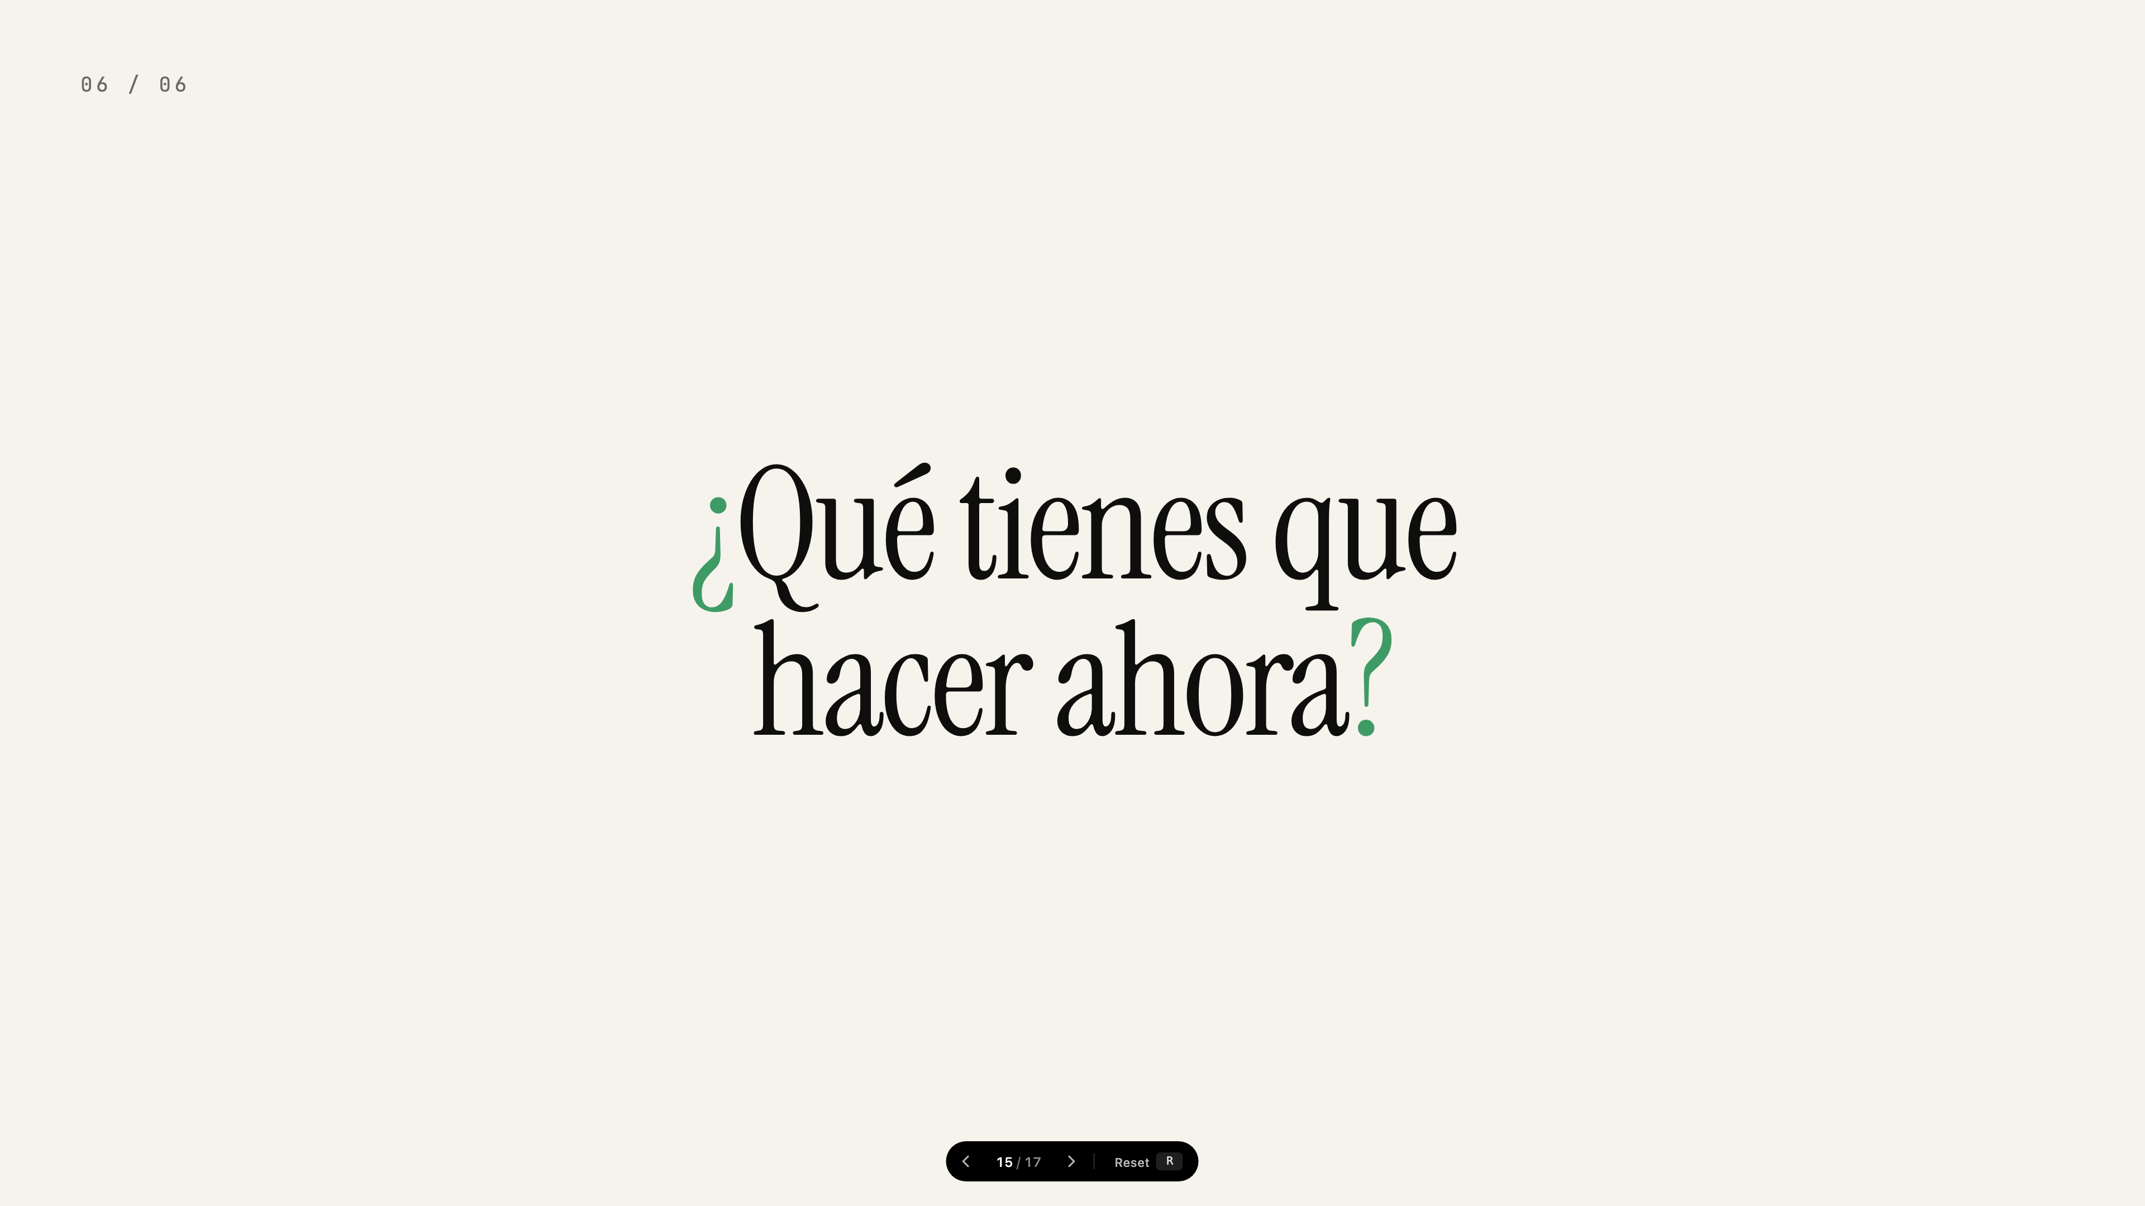
Notes:
Y para cerrar: ¿qué tienes que hacer ahora?

Slide 16
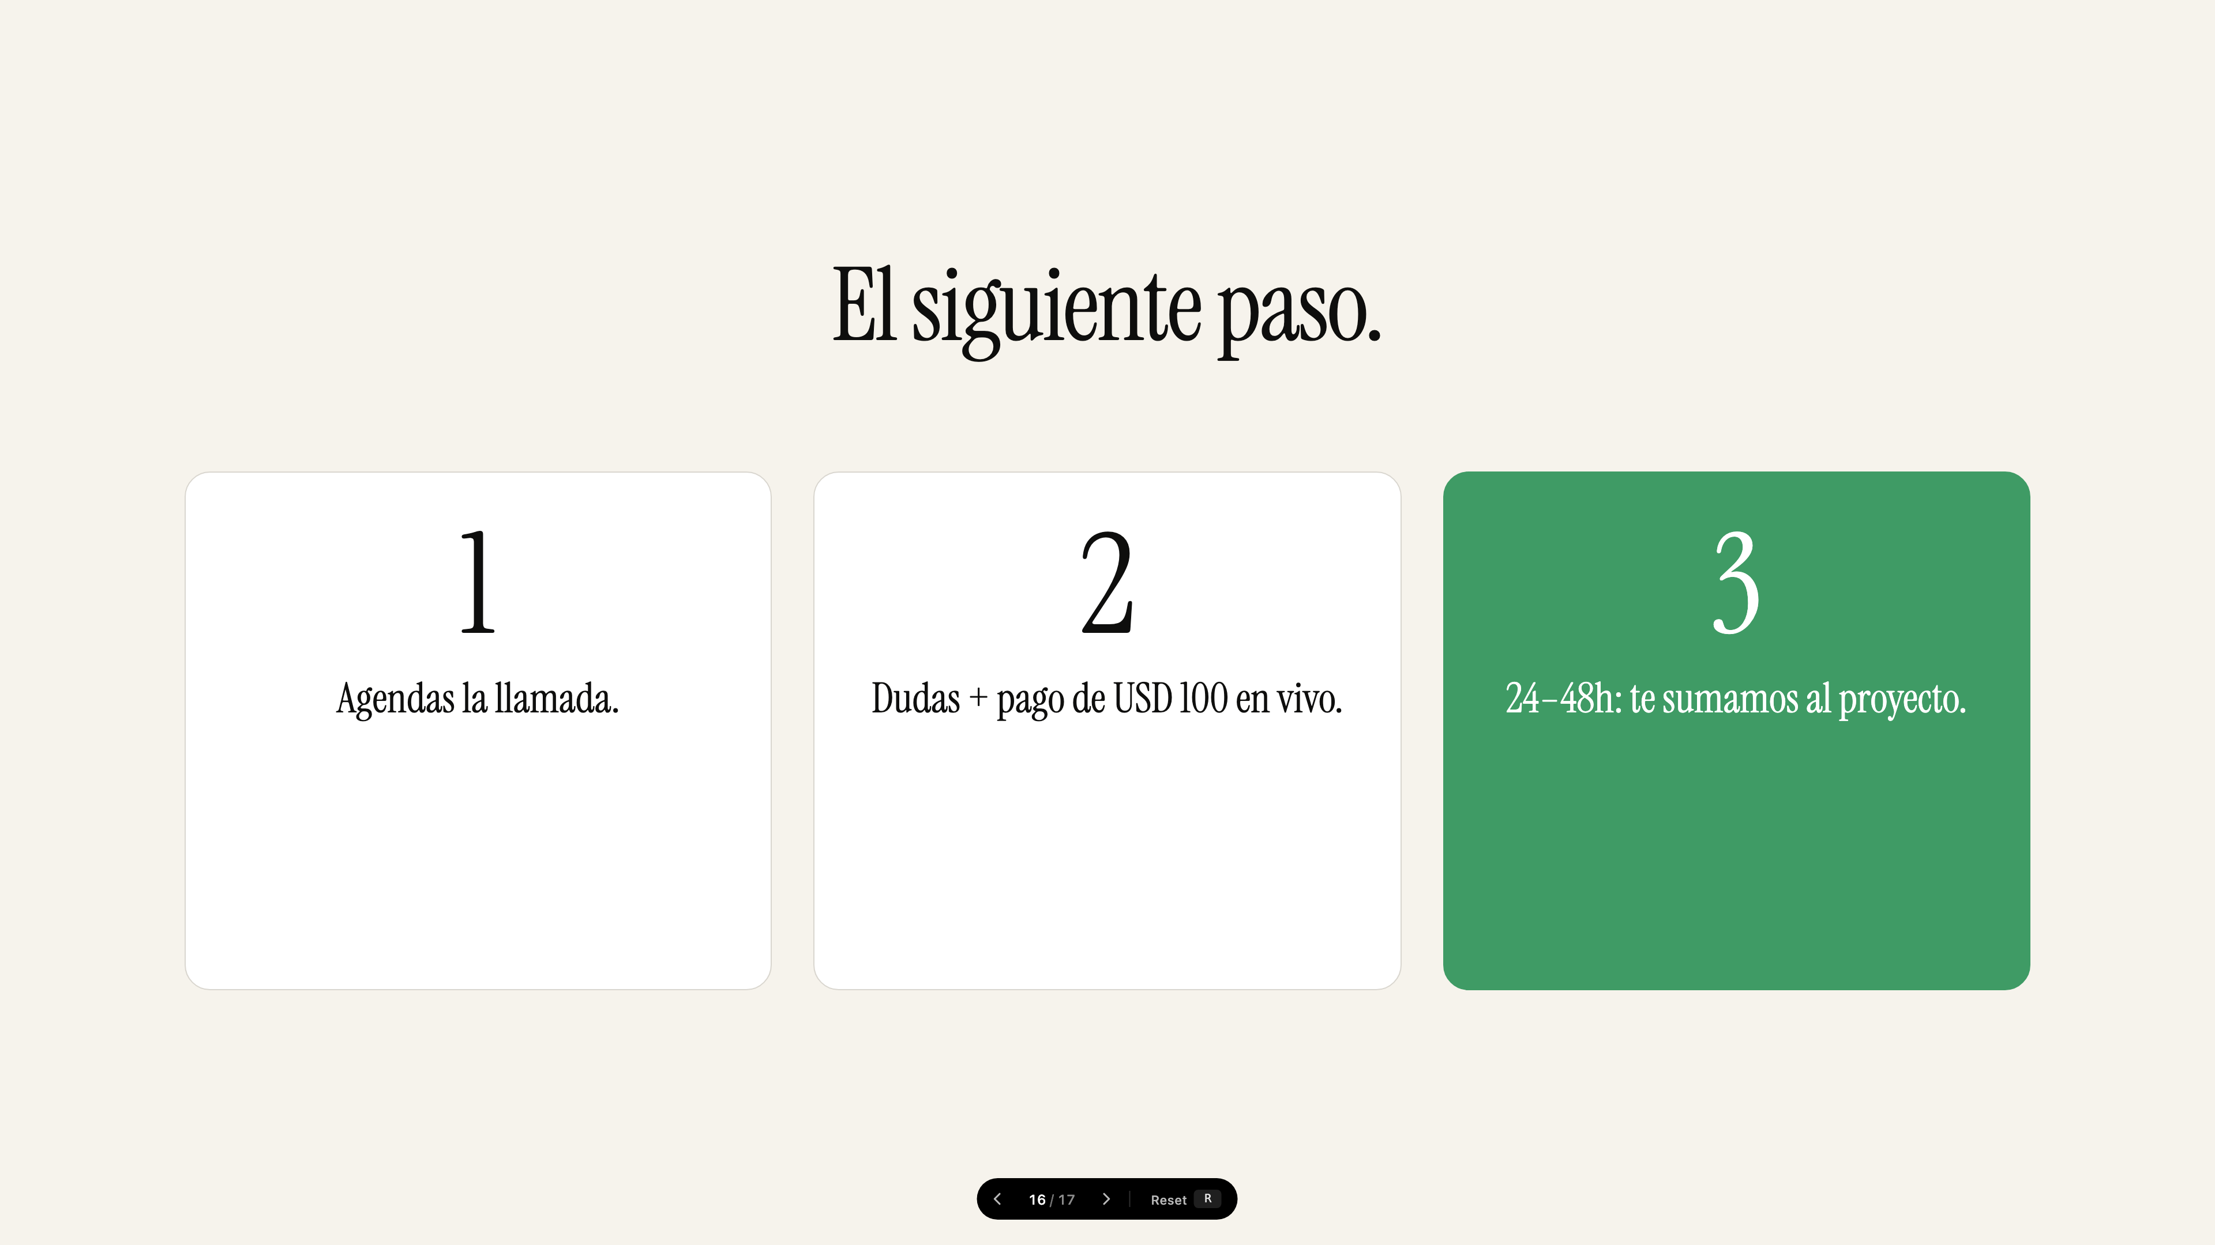
Notes:
Tres pasos. Abajo de este video te dejamos el link a un calendario. Eliges el horario que mejor te quede para una llamada de 30 minutos. En esa llamada hacemos tres cosas: resolvemos las dudas que te hayan quedado, coordinamos el pago de los USD 100 en vivo — ven con un método de pago listo, tarjeta o transferencia — y ahí queda sellado el arranque. Dentro de las 24 a 48 horas siguientes te contactamos, te sumamos al proyecto interno y te pedimos los datos que necesitamos para empezar a trabajar sobre tu estudio.

Slide 17
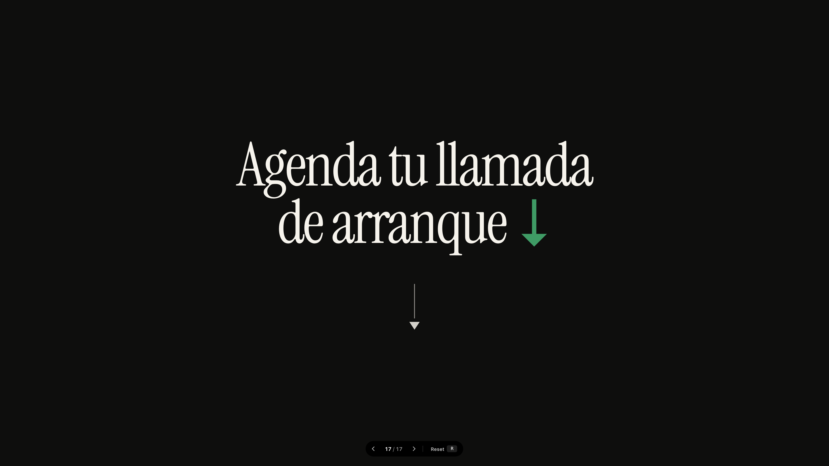
Notes:
Si esto te cierra, el link está abajo. Te esperamos adentro.

